Slide 1

LE PIANTE
Autore della presentazione: Mattia Belotti
1’B
30/05/16

Slide 2
INDICE
Che cos’ è una pianta
Struttura delle piante e funzioni
Adattamenti delle piante

Slide 3
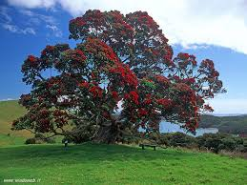
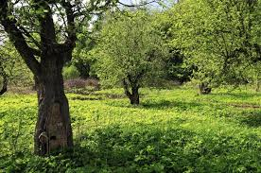
1. CHE COS’ è UN PIANTA
Una pianta è un organismo pluricellulare,(cioè composto da più cellule) autotrofo, (cioè produce da solo le sostanze nutritive di cui ha bisogno) ed eucariote (cioè il DNA delle cellule è chiuso nel nucleo) è ricco di clorofilla e ha pareti di cellulosa.

Slide 4
2.STRUTTURA DELLA PIANTA
La pianta è composta da diverse parti
Una parte aerea:
-Fusto
-Foglie
Una parte sotterranea:
-Radici

Slide 5
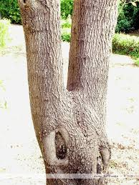
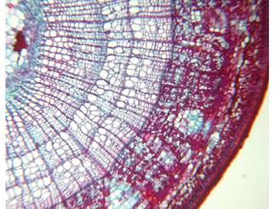
2.1 IL FUSTO
Il fusto è l’ organo della pianta che ha funzione di:
Collegare le radici con le foglie
Sostenere la pianta
Trasportare la linfa alle foglie grazie ai vasi conduttori (vasi legnosi= linfa grezza, vasi cribrosi= linfa elaborata)

Slide 6
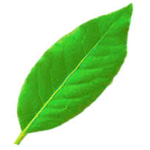
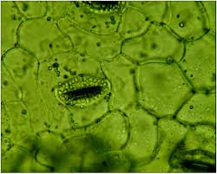
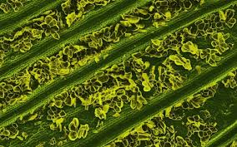
2.2 LE FOGLIE
Le foglie sono lamine verdi che catturano la luce.
La foglia ha varie funzioni:
Fare la fotosintesi clorofilliana
Eseguire la respirazione
Eseguire la traspirazione

Slide 7
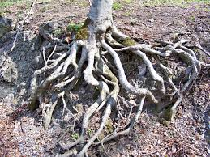
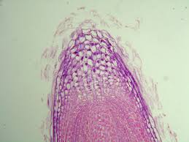
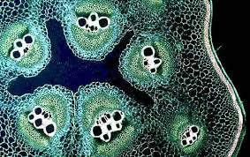
2.3 LE RADICI
Le radici sono composte da diverse parti:
Una zona di assorbimento con i peli radicali che assorbono acqua e sali minerali
Una zona di allungamento
Un apice radicale
La radice ha la funzione di:
Ancorare la pianta al terreno
Assorbimento
Riserva

Slide 8
3. ADATTAMENTI DELLE PIANTE
Le piante si possono adattare nei vari ambienti del mondo, ad esempio il cactus si è adattato alle temperature del deserto, le alghe si sono adattate al mare.
Esistono le piante vascolari che sono le più diffuse e quelle non vascolari come i muschi, privi di radici, fusto e foglie

Slide 9
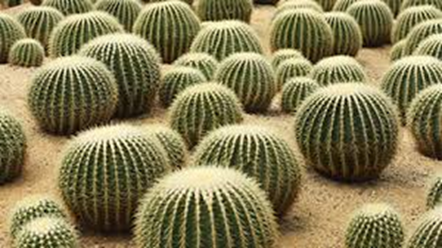
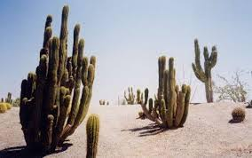
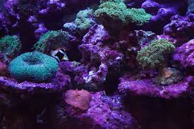
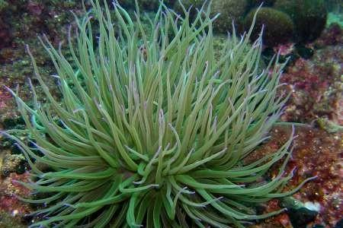
Piante del deserto:
Piante marine:

Slide 10
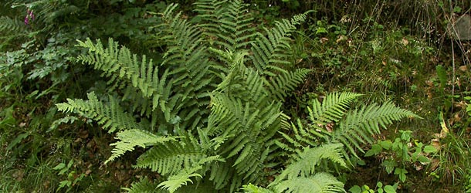
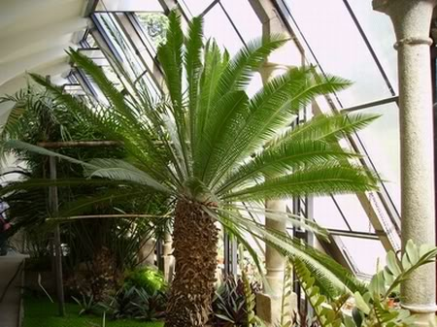
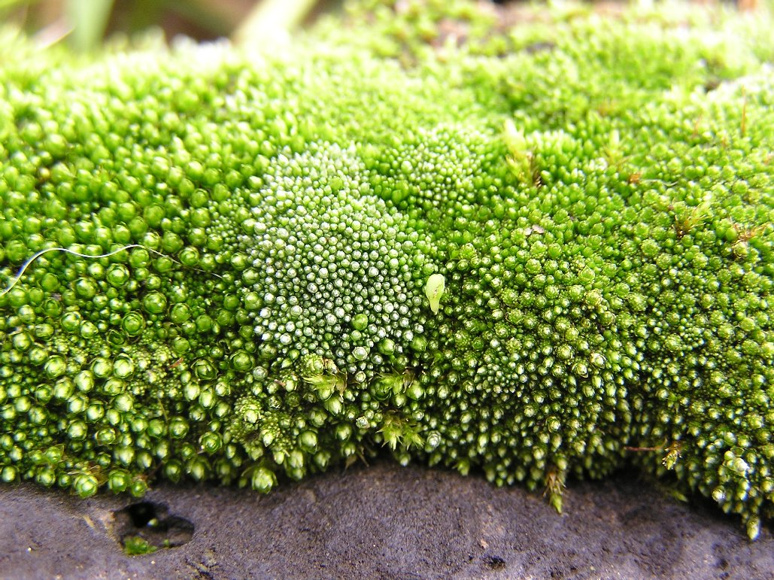
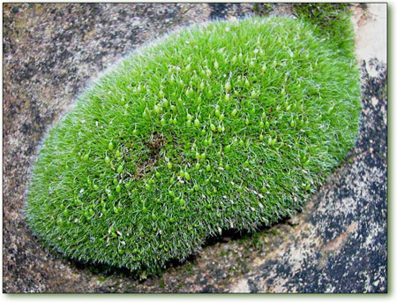
Piante vascolari:
Piante non vascolari:

Slide 11
FINE

